Slide 1


Slide 2
Intro
Am creat aceasta aplicatie din dorinta de a usura taskurile Bc-ului, coordonatorilor si membrilor cand vine vorba de managementul oamenilor din organizatie.

Slide 3
Obiective
Implementarea bazei de date cu informatiile membrilor direct in aplicatie, pentru o utilizare mai usoara
Informatii + BC
Program sediu *
Modul mentorat*
Modul coordonator*

Slide 4






Slide 5
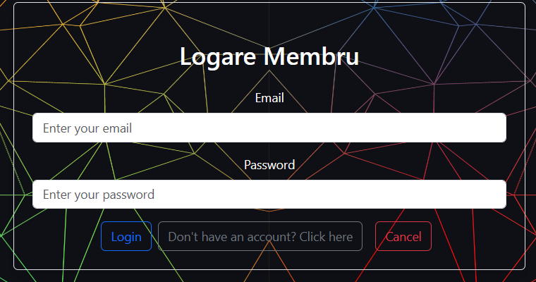
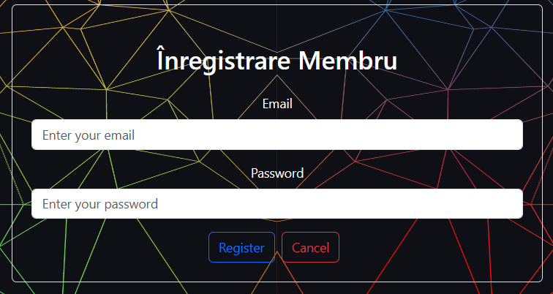

Slide 6


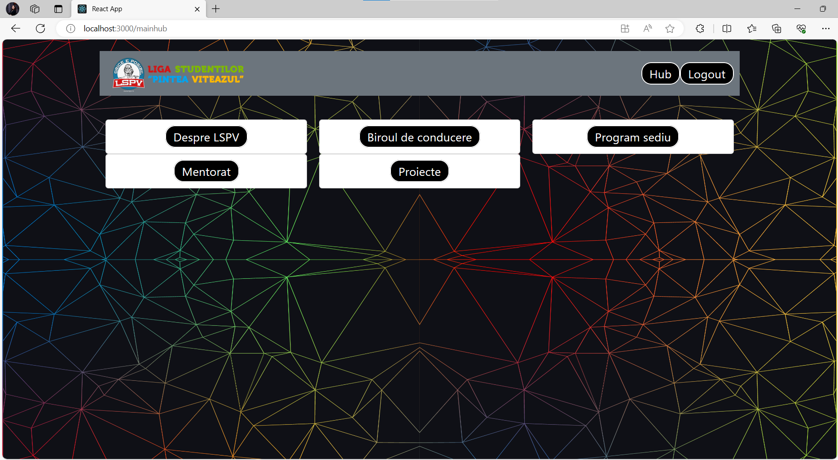

Slide 7
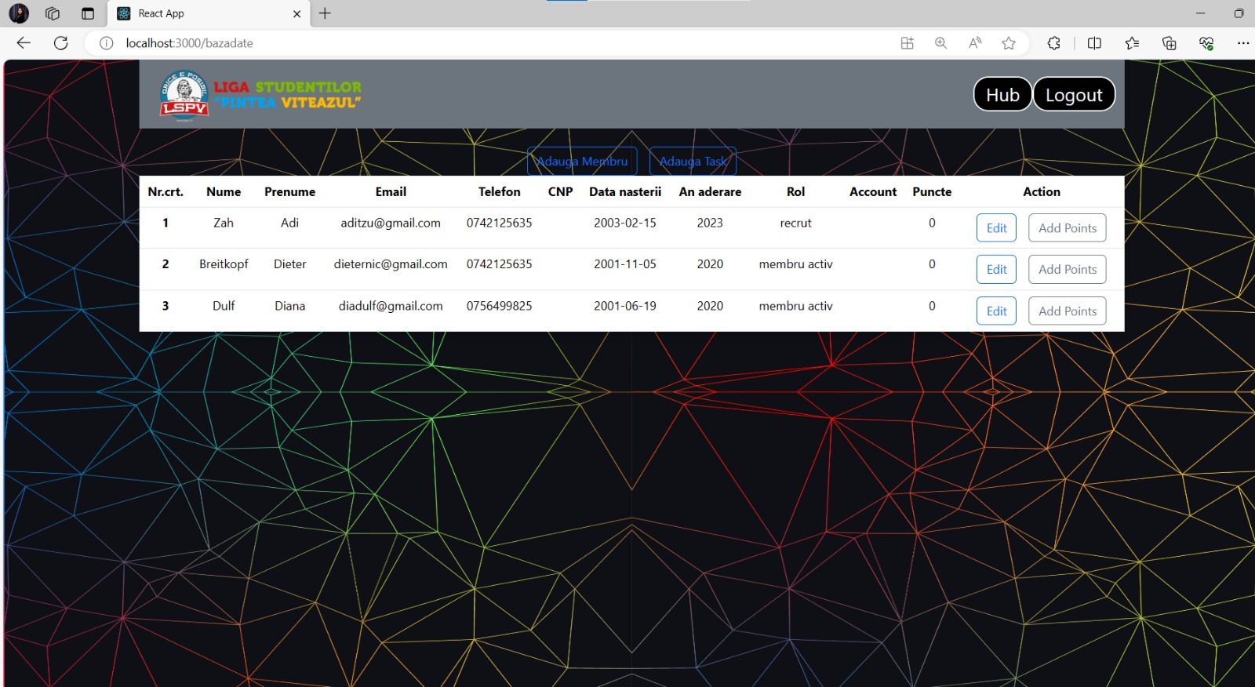

Slide 8


